Slide 1
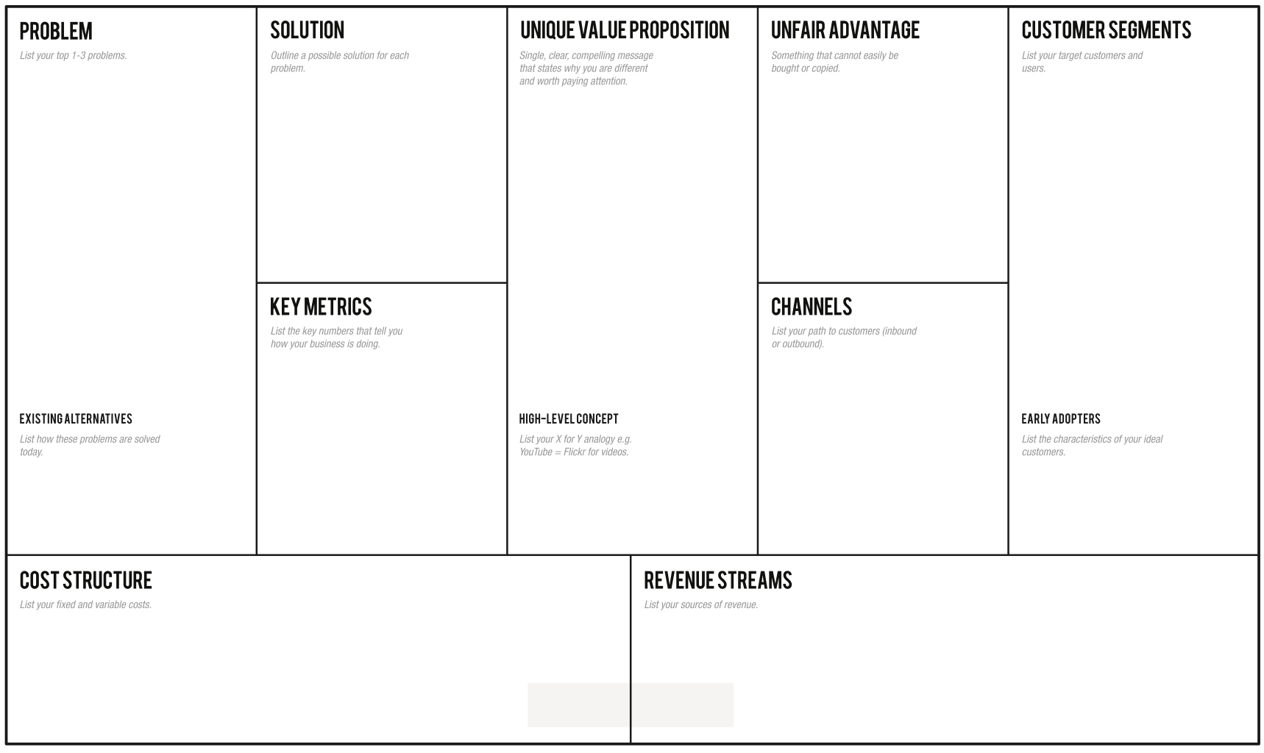
Nama Startup: SOBAT KOS
-Memiliki mitra Mamikos sebagai startup kos terbesar di Indonesia
-freelancer yang bisa merawat dan renovasi kos
-Tim keuangan yang ahli didalam managemen keuangan kos
Pemilik Kos
-Tidak sempat mengelola kos dengan managemen yang baik
-Tidak bisa memaksimalkan promosi kos
-Banyak kos terbengkalai pasca pandemi
Pengguna Kos
-Sulit mencari kos yang sesuai keinginan dan kebutuhan
-Membuat jasa untuk memanagemen kos
-Membuat media untuk mempromosikan kos-kos
-Memperbaiki dan renovasi kos
-Sistem managemen kos secara professional
-Pemilik kos tidak dikenakan tarif sebelum kos nya tersewakan
-Pemilik kos menerima beres semua urusan kos
-Calon Pengguna kos
-Pemilik Kos yang ingin mempromosikan kosnya
-Pemilik Kos yang ingin merenovasi/ make over kosnya
-Pemilik kos yang tidak sempat mengelola Kos nya
-Pengguna Kos yang ingin pindah atau kirim barang
-Pengguna kos yang ingin make over kamarnya
-Pengguna kos yang ingin kamarnya dibersihkan
-Jumlah kos yang dimanage
-Jumlah kos yang dipromosikan
-Jumlah pengguna kos yang menggunakan jasa Sobat Kos
-Omset pemilik kos
-platform mamikos
-Mulut ke mulut
-Website
-Youtube
-Sosial Media
-Kerjasama dan sponsorship
-Poster dan pamflet
Menjadi salah satu platform managemen kos terbesar di Indonesia
UNS Kos, Bung Kos, Juragan Kos, indikos, koraroom
Pemilik kos dan pencari kos di kota Surakarta
FIX COST
VARIABLE COST
-Gaji karyawan lapang
-Marketing
-Iklan, promote, dan endorse
-Cetak poster, lookbook, dan pamflet
-Maintenance alat dan website
-Penjualan sewa kos
-Jasa managemen kos
-Iklan , promote, dan sponsor
-renovasi kos
-Sewa kantor/ basecamp
-Alat Kebutuhan Kantor
-Pembuatan website
-Peralatan jasa

